Slide 1
音声で動くオーディオプレイヤの製作
14EC004 飯田 頌平

Slide 2
音声認識とRaspberry Pi
音声認識はここ数年で急成長を遂げている
音声認識の基本はHMM
CPU性能、データ処理技術の発展に伴い音声認識も成長
iPhoneのSiri等が好例
Raspberry Pi
UNIX・組込みとして使える小型のデバイス
組込み的な工作でも音声認識が出来る

Slide 3
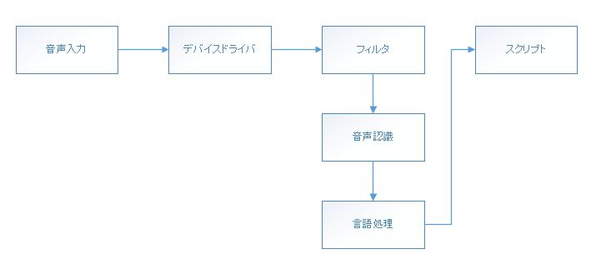
構成要素・フロー

Slide 4
機能
基本的な機能
音楽の再生、停止
楽曲の選択
話題のニュースの再生
メールチェック、メッセージの送信
Raspberry Piの処理能力、リアルタイム性、非GUIであること等に注意すれば、shとpythonで行える機能を実現できる

Slide 5
フィルタ
音声認識では雑音が問題
wavファイルにフィルタ処理を施してみた
ローパスフィルタ
フィルタのカットオフ周波数を調整することで、音声の認識結果が変動
しかし、下手にローパスフィルタを掛けない方がより正しく認識されるという結果に
元ファイルのサンプリングレート16000Hzに対して、カットオフ周波数7000Hz以下だと誤認識（7500HzではOK）

Slide 6
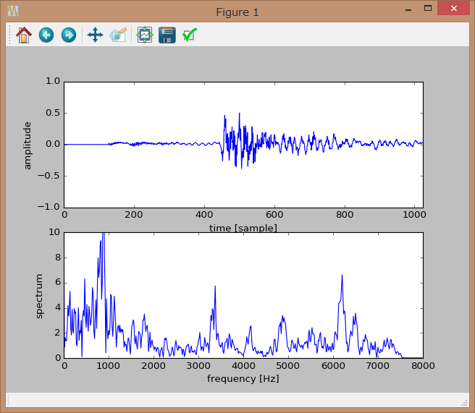
元々の文章が「音楽を再生してください」
という音楽ファイルにフィルタを掛けた結果
3000Hz
大賀と咲いていてください
4000～7000Hz
音楽を対比してください
7500Hz
音楽を再生してください

Slide 7
音声認識
音声認識エンジンJuliusを使用
PythonのフレームワークCherryPyを組み合わせることで、wavファイルをPOSTリクエストでサーバに送ると認識結果がレスポンスとして得られるようになる
認識結果は文章形式
処理能力の問題上、サーバは別途用意する

Slide 8
言語処理
音声認識で得た文章から、Raspberry Piが解釈できる意味を抽出する
特徴ベクトルを抽出してクラスに分類
意味モデルと入力値を比較して、最も誤差の少なかったモデルを意味として認識
認識結果から命令語を作成し、命令語をデコードすることでスクリプトを実行する

Slide 9
今後の課題
信号処理
フィルタの改善
音階の解析なども可能か？
言語処理
特徴ベクトル抽出・クラスタリング以外の手法
デバイスドライバ
コンパイルは通ったものの、認識されない
録音
リアルタイムの録音・解析手段を模索中

